Slide 1
INTIMIDAD Y AMOR

Slide 2
Integrantes del equipo:
Alvarado Castillo Uriel
Martínez López Daniela
Godinez Piña Grisel
Iturbide Martínez Mayra Veronica
Valenzuela Villagran Eduardo
Grupo 615-2013
Profesora Amalia Pichardo Hernández

Slide 3
INTIMIDAD
La intimidad no es solo “estar juntos” . Se puede estar con otra persona en el sentido de cercanía corporal
El cuerpo, la mente y las emociones están todas crucialmente involucradas en la intimidas .

Slide 4
Los componentes de la intimidad
Los componentes de la intimidad
Selección
Reciprocidad
Confiabilidad
Mutualidad
Gozo

Slide 5
Si la intimidad se desarrolla y persiste ya nada podrá destruir la relación

Slide 6
Los que viven en intimidad se dicen la verdad recíprocamente y en su totalidad.

Slide 7
LOS COMPONENTES DE LA INTIMIDAD

Slide 8
Dos requerimientos básicos para la evolución de la intimidad son:
EL TIEMPO
LA PRIVACIA
Debido a que proporcionan la oportunidad del desarrollo de sus 5 componentes primarios:

Slide 9
Selección
Dos personas se encuentran , se gustan, esgrimen pases y aberturas para establecer una relación mas cercana , intercambiando pequeñas confidencias, los dos han establecido una selección.

Slide 10
Reciprocidad y confianza
Cada una confía , comprende y otorga en igual forma a la otra mas y mas se pone de manifiesto de medida que dichas personas desarrollan su confiabilidad de que se entienden recíprocamente sin estar discutiendo ni defendiéndose.

Slide 11
GOZO Y MUTUALIDAD
El gozo de dos personas recíprocamente en una atmosfera de seguridad esta basada en la mutualidad, la reciprocidad y la confiabilidad cualquiera que sea la edad o el sexo

Slide 12
Evitación de la intimidad
¿Por qué se evita la intimidad?
La sociedad
La ira
El temor

Slide 13
Para que haya intimidad:
Se necesita tiempo y privacia ya que facilitan el surgimiento de los componentes básicos

Slide 14
¿Qué impide que una persona desarrolle intimidad?
Evitar la intimidad
Complacer siempre a los demás
Enojo destructivo y hostilidad
Miedo

Slide 15
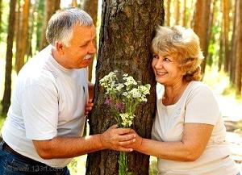
El amor maduro supone:
Respeto mutuo
Admiración
Deseo de ayudarse a crecer juntos

Slide 16
Amor romántico
Amor conyugal
Amor fraternal
5 niveles en el proceso de amar: Sentimentalismo, conciencia, integración, dedicación y propósito.

Slide 17
La intimidad sexual, es su máxima expresión, se manifiesta cuando las sensaciones físicas y las emociones se fusionan con la empatía y la sensibilidad hacia otra persona.

Slide 18
AMOR

Slide 19
INTIMIDAD

Slide 20
las relaciones íntimas, personales nacen esencialmente por una necesidad de compañía por un miedo aterrador a la soledad, es esta razón las que nos lleva a buscar con tanto anhelo la compañía de otra persona.

Slide 21
UNA CONSTANTE RELACION

Slide 22
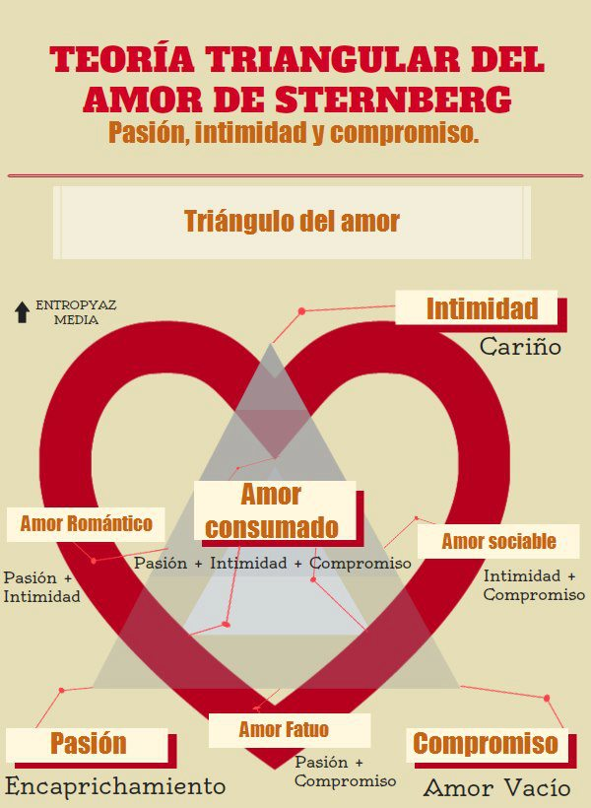

Slide 23
Pasemos a la actividad

Slide 24
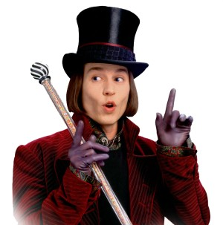
¿Sabián que el chocolate tiene endorfinas que nos hacen sentir como enamorados ?
Ganate uno !!! ;)

Slide 25
Bibliografía
Cary Mc, “La sexualidad humana”, Ed. Manual Moderno

Slide 26
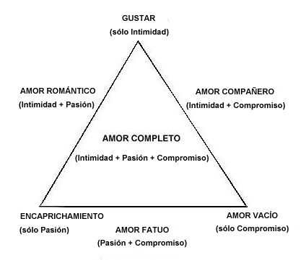
Es muy sencillo solo pon un ejemplo que identifiques en la sociedad e ilústralo.
Los primeros 10 ganan

Slide 27
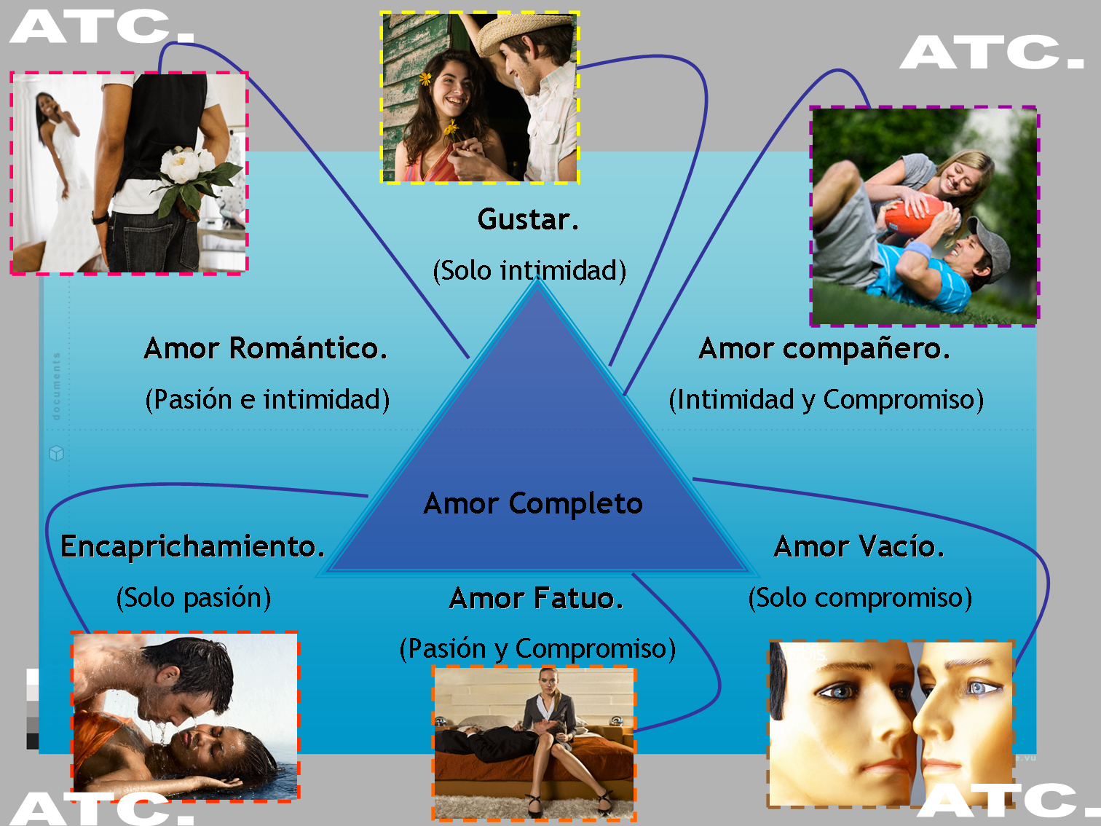
ejemplo

